Slide 1

Выполнила: Никулина И.Н.

Slide 2
Цель:
Ознакомить родителей и детей с основными правилами основ безопасности жизнедеятельности.
Задачи:
сформировать важнейшие алгоритмы восприятия и действия, которые лежат в основе безопасного поведения ребенка.
научить детей ориентироваться в окружающей его обстановке и уметь оценивать отдельные элементы обстановки с точки зрения «опасно»- «не опасно».
обогатить знания родителей о безопасности жизнедеятельности ребенка в различных ситуациях.

Slide 3
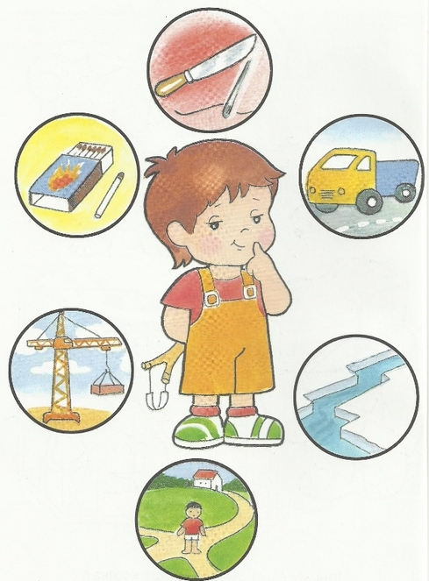
Давайте посмотрим,
каким правилам
безопасного
поведения в
различных жизненных
ситуациях мы можем
научить наших детей.

Slide 4
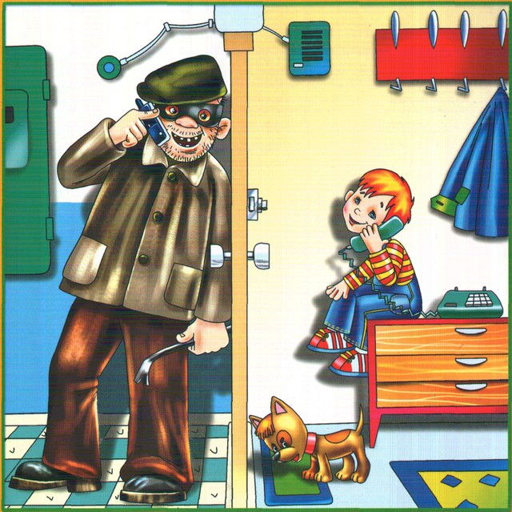
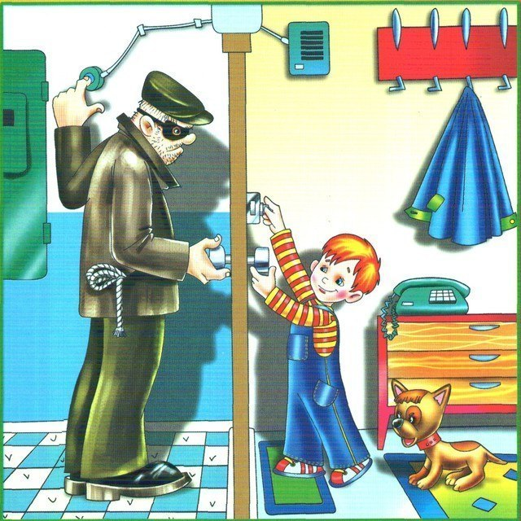
Правила безопасного поведения дома
не разговаривай с незнакомцами не открывай посторонним дверь
по телефону

Slide 5
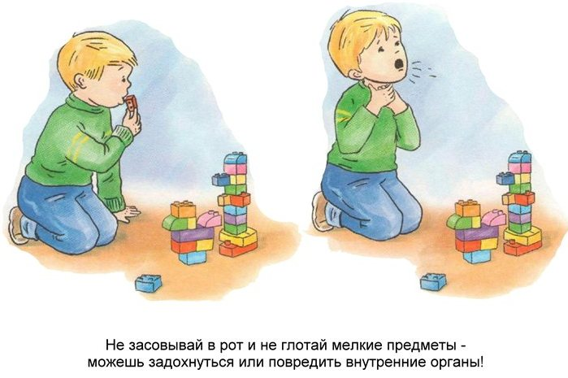
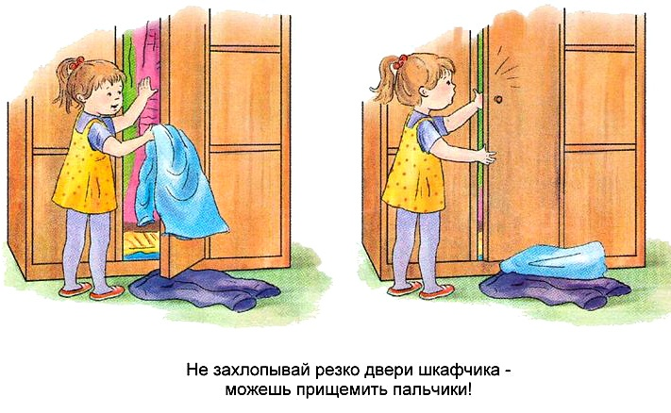
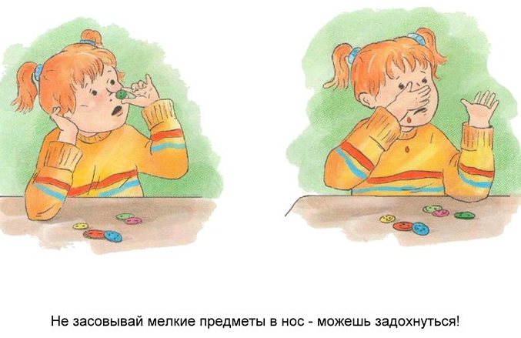
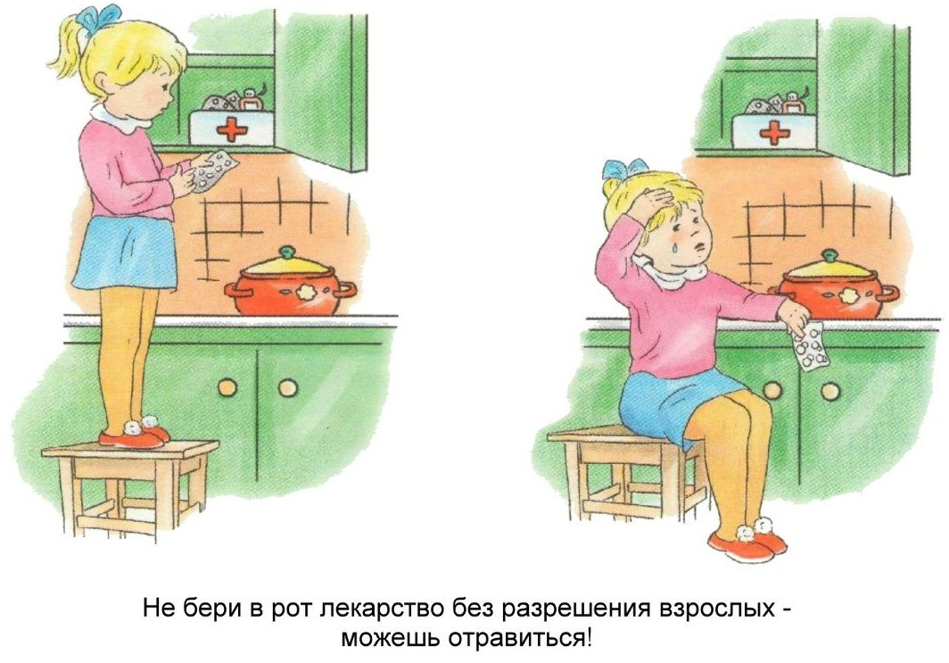

Slide 6
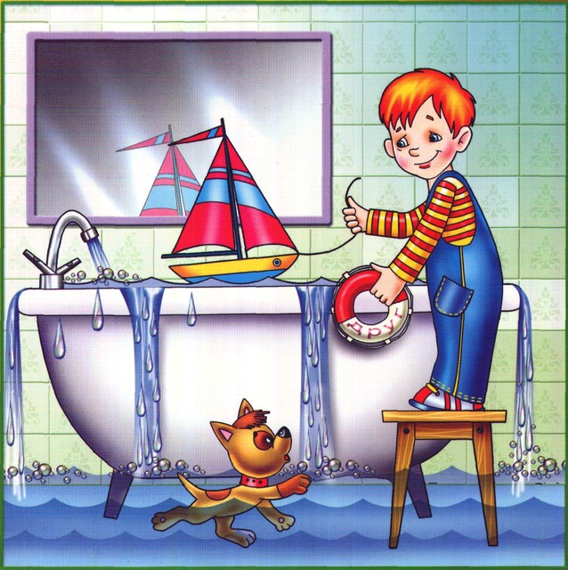
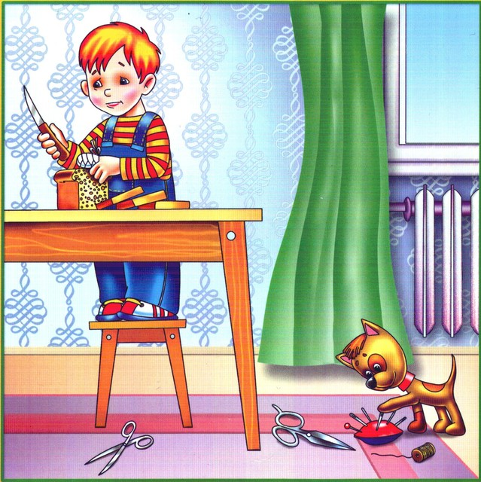
не играй с водой и с острыми предметами

Slide 7
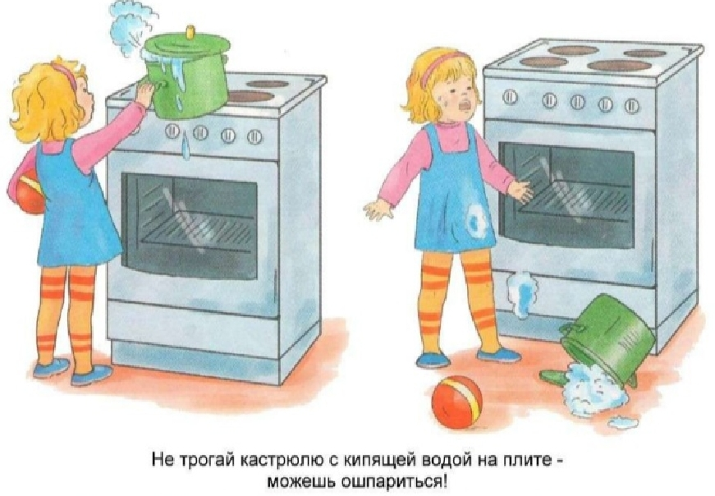
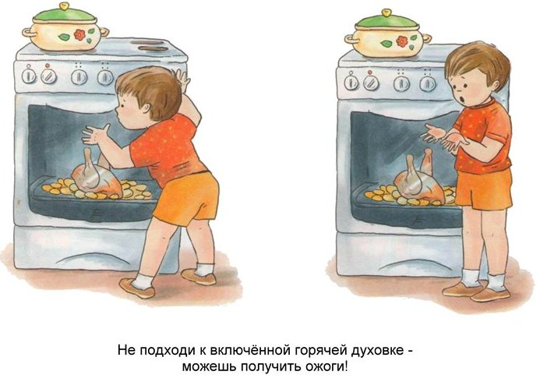

Slide 8
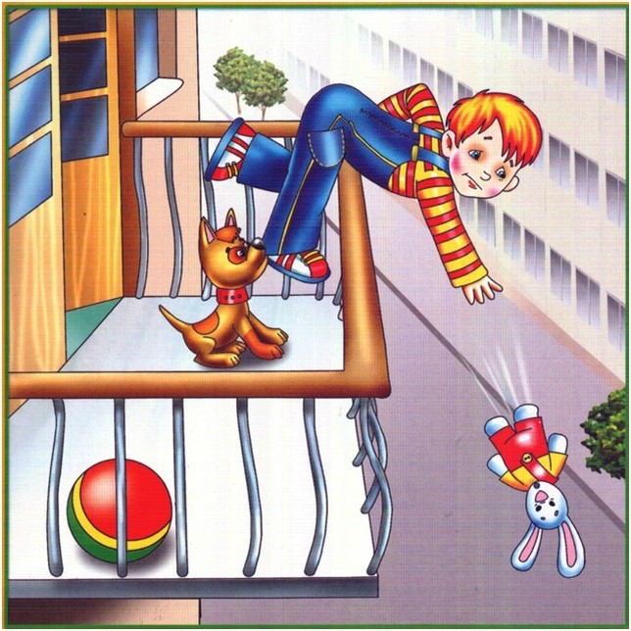
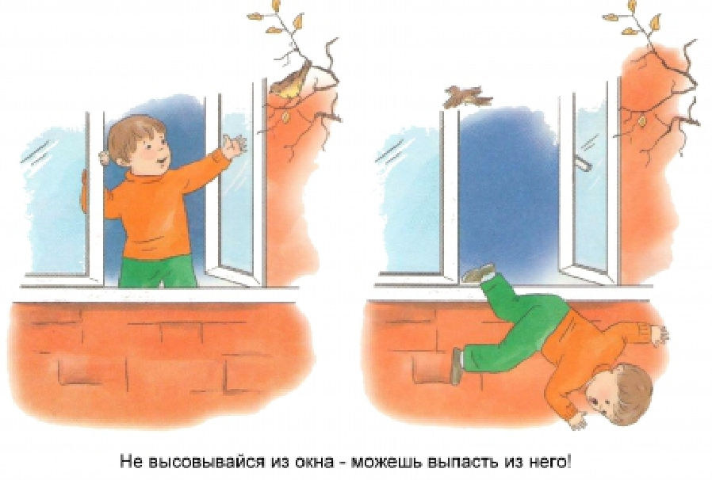
не свешивайся с
балкона

Slide 9
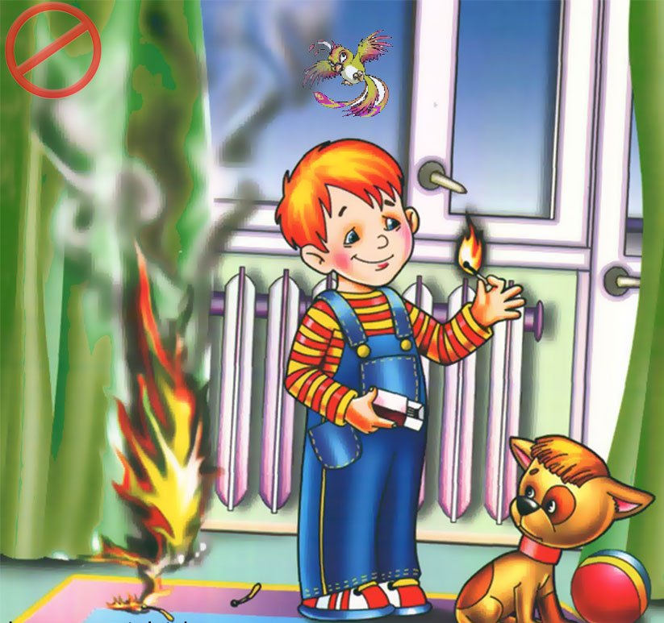
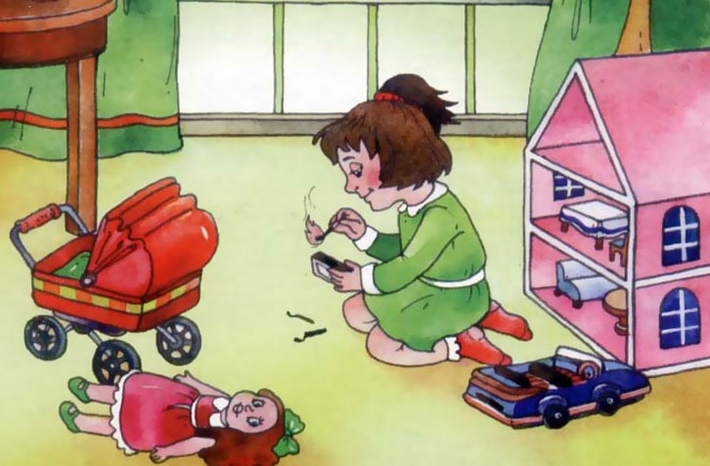
Не играй со спичками!
Это опасно!

Slide 10


Slide 11
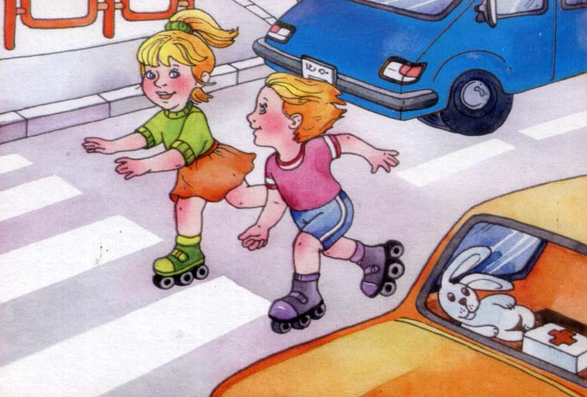
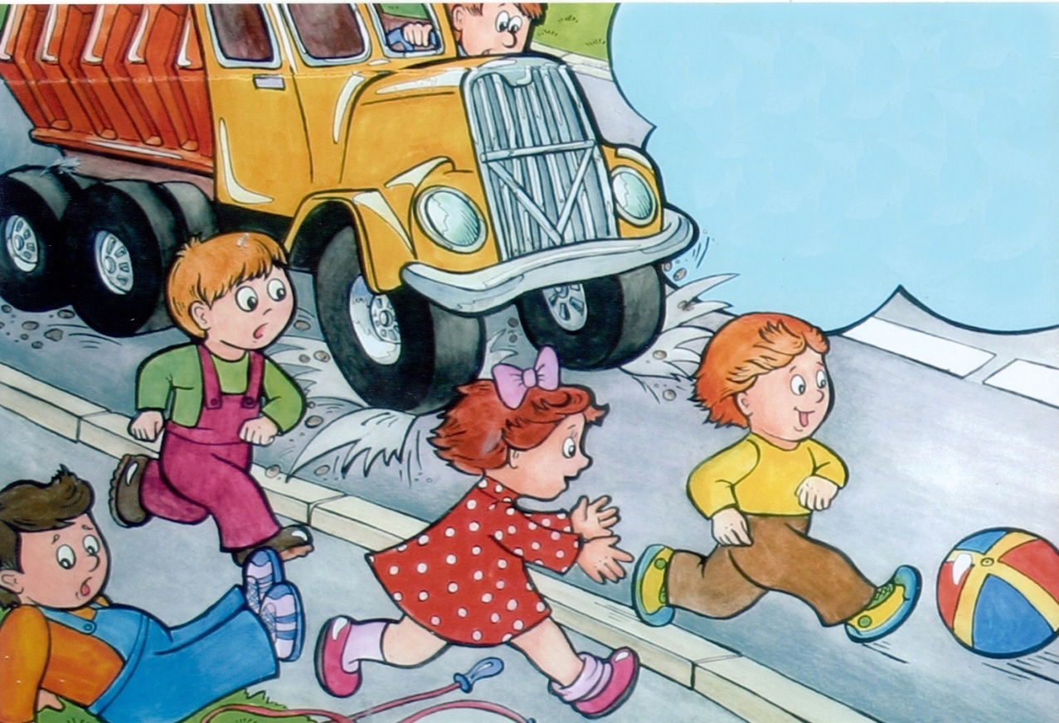
НЕ играй на проезжей
части!
Это опасно!

Slide 12
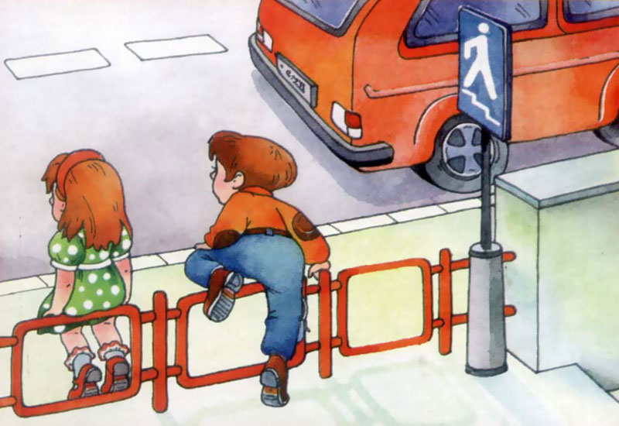
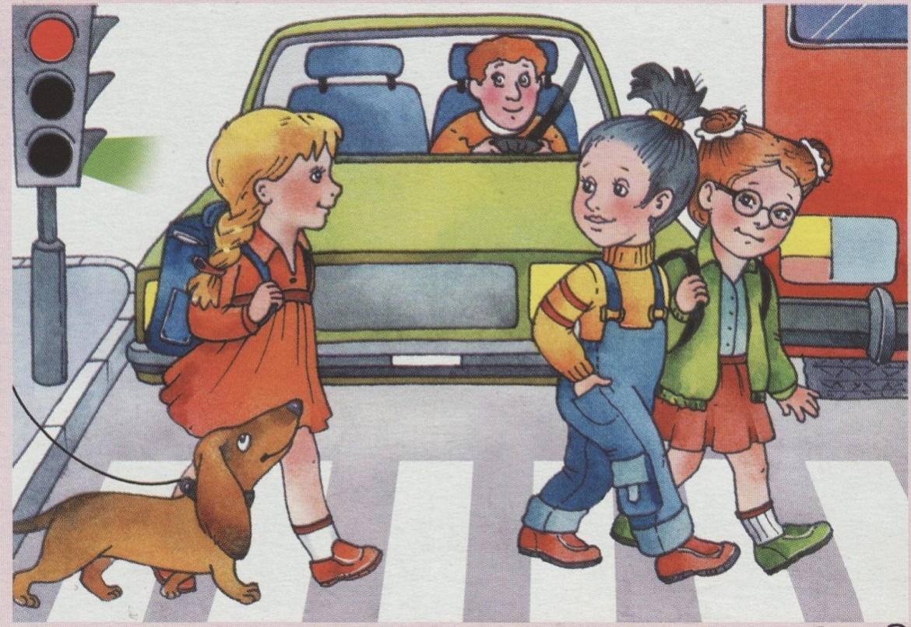
Переходи проезжую
часть только по
пешеходному переходу!

Slide 13
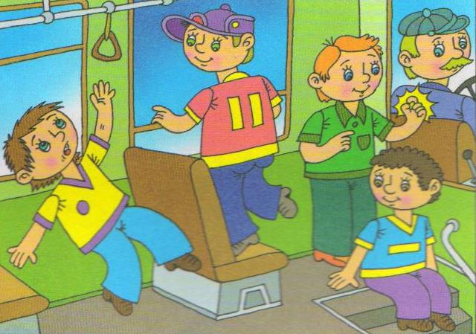
В транспорте:
держись за поручни
не отвлекай водителя
не вставай ногами на сиденья
не сиди на ступенях

Slide 14
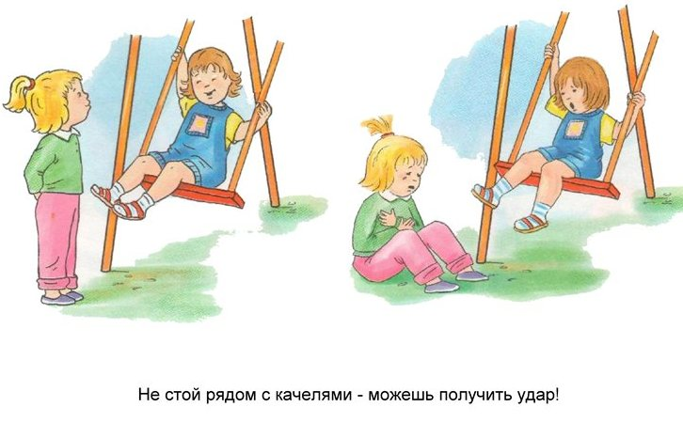
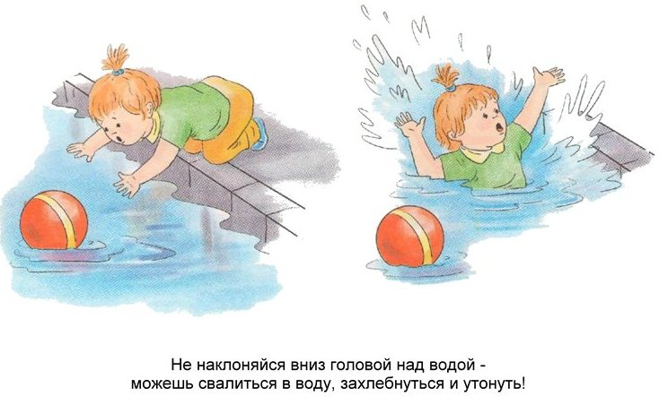
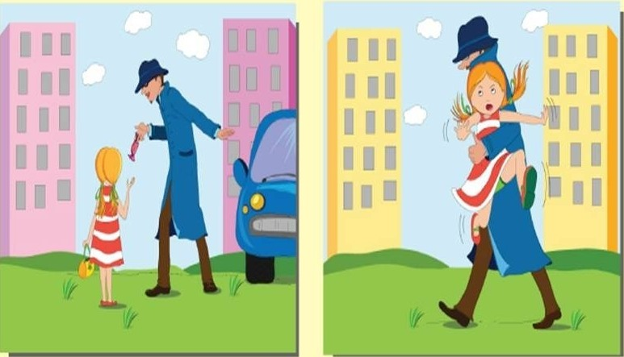
Правила поведения на улице
Не подходи на улице к незнакомцам!

Slide 15
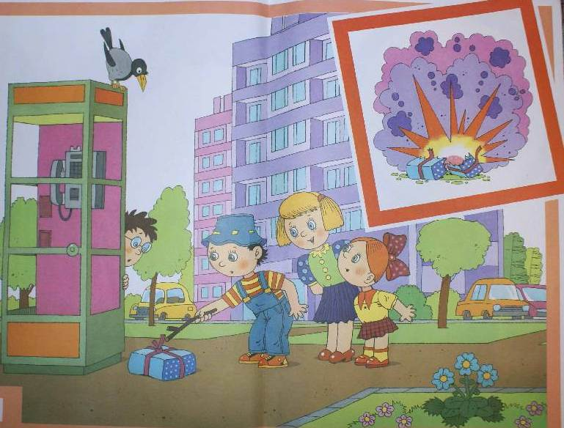
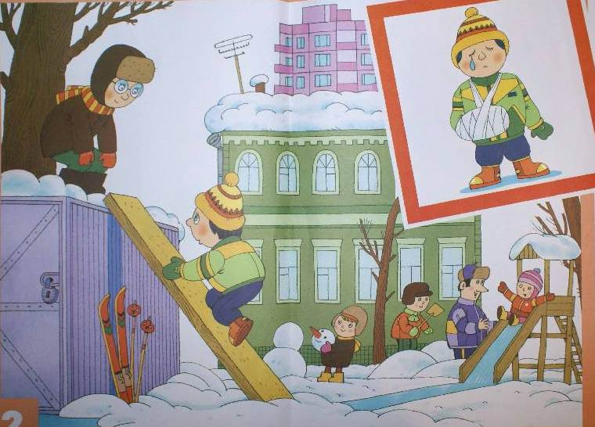
Не трогай незнакомые
предметы на улице
Не занимайся экстримом-
это опасно!

Slide 16

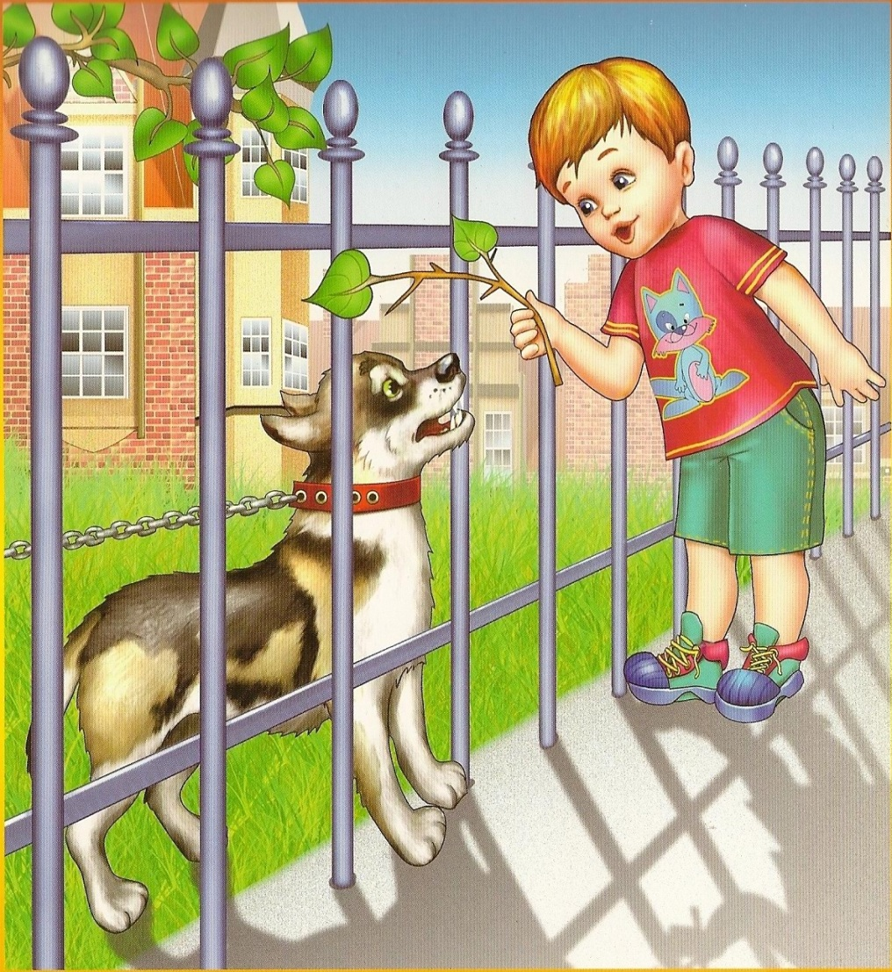
Не дразни собак!

Slide 17


Slide 18
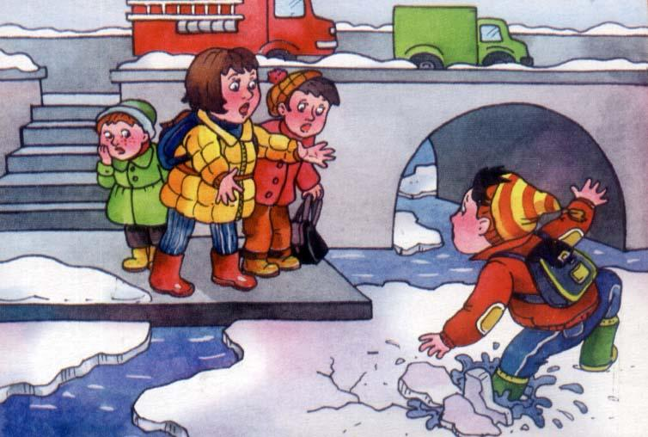
Не ходите по льду, особенно весной, это может быть
опасно!

Slide 19
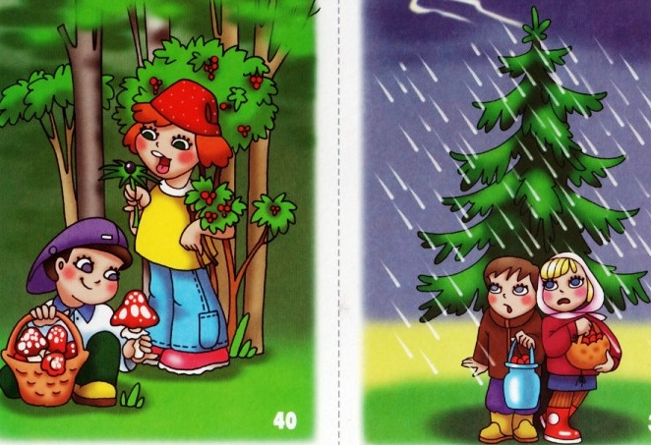
Правила поведения на природе
Не ешь незнакомые ягоды Не стой во время грозы под деревом
Не собирай незнакомые грибы

Slide 20
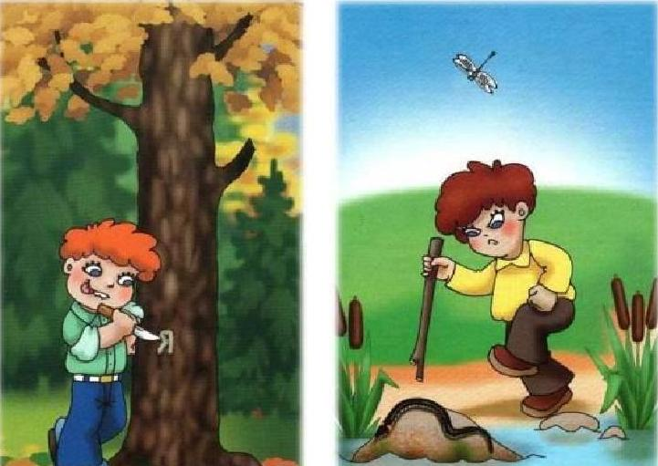
Не порти деревья! Им больно! Не трогай змей!

Slide 21
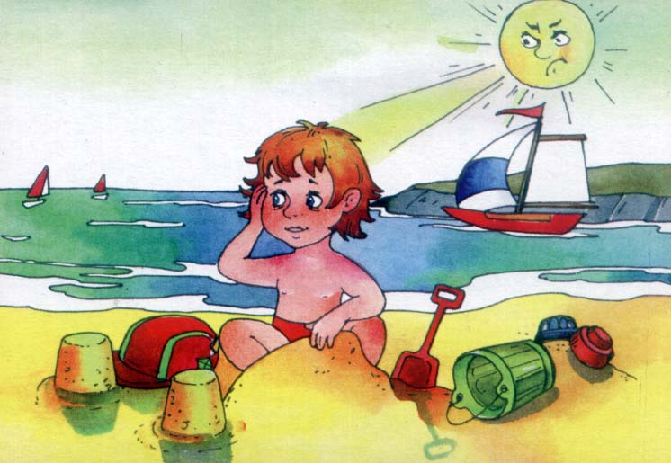
Летом носи головной убор и защищай кожу от солнца, можно получить «солнечный удар» и ожоги солнечными лучами

Slide 22
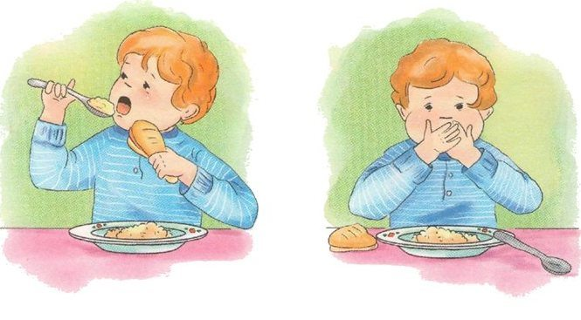
Безопасное поведение в детском саду
Не набивай рот едой и не разговаривай во время
еды, можешь подавиться!

Slide 23
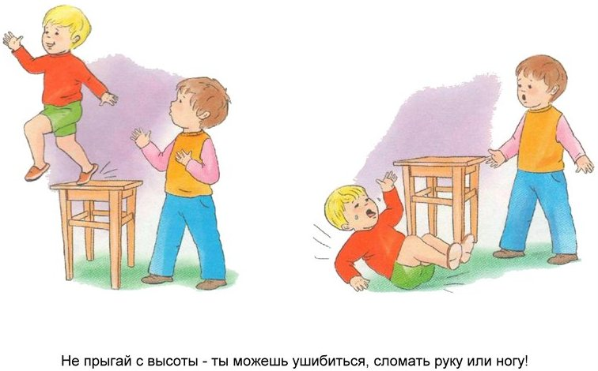
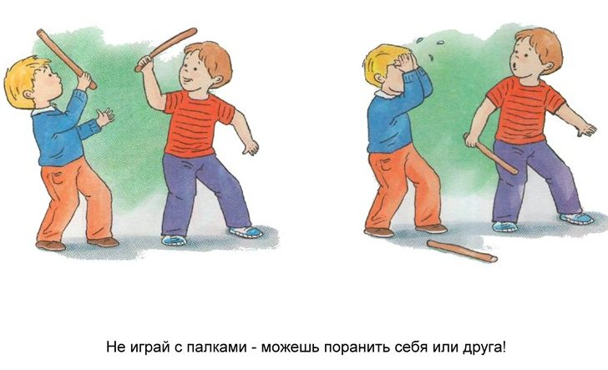

Slide 24

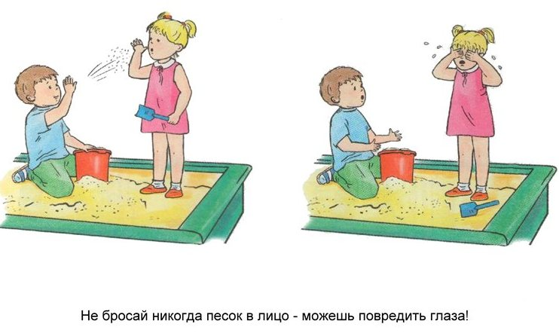

Slide 25


Slide 26


Slide 27
Спасибо за внимание!

